Slide 1

机器学习
曾碧
计算机学院
zb9215@gdut.edu.cn

Slide 2
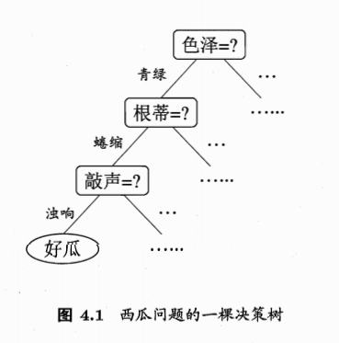
决策树模型
决策树基于“树”结构进行决策
❐ 每个“内部结点”对应于某个属性上的“测试”(test)
❐ 每个分支对应于该测试的一种可能结果（即该属性的某个取值）
❐ 每个“叶结点”对应于一个“预测结果”
学习过程：通过对训练样本的分析来
确定“划分属性”（即内部结点所对
应的属性）
预测过程：将测试示例从根结点开始，
沿着划分属性所构成的“判定测试序
列”下行，直到叶结点

Slide 3
基本流程
策略：“分而治之”(divide-and-conquer)
自根至叶的递归过程
在每个中间结点寻找一个“划分”(split or test)属性
三种停止条件：
(1) 当前结点包含的样本全属于同一类别，无需划分;
(2) 当前属性集为空, 或是所有样本在所有属性上取值相同，无法划分;
(3) 当前结点包含的样本集合为空，不能划分.

Slide 4
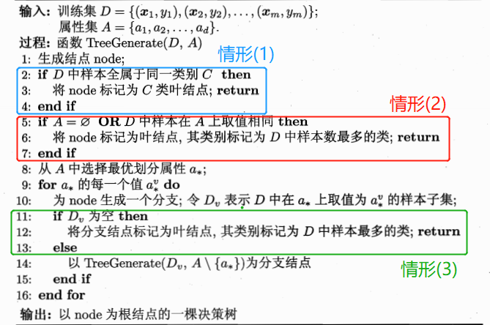
基本算法

Slide 5
信息增益
(information gain)
信息熵 (entropy) 是度量样本集合“纯度”最常用的一种指标
假定当前样本集合 D 中第 k 类样本所占的比例为
信息熵定义为
，则 D 的
Ent(D) 的值越小，则D的纯度越高

Slide 6
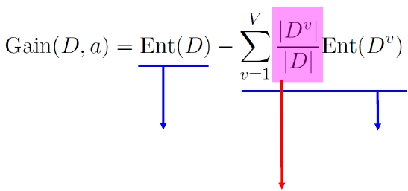
信息增益
离散属性 a 的取值：
Dv: D 中在 a 上取值 = av 的样本集合
以属性 a 对数据集 D 进行划分所获得的信息增益为：
(information gain)
划分后的信息熵
第 v 个分支的权重,
样本越多越重要
ID3算法中使用

Slide 7
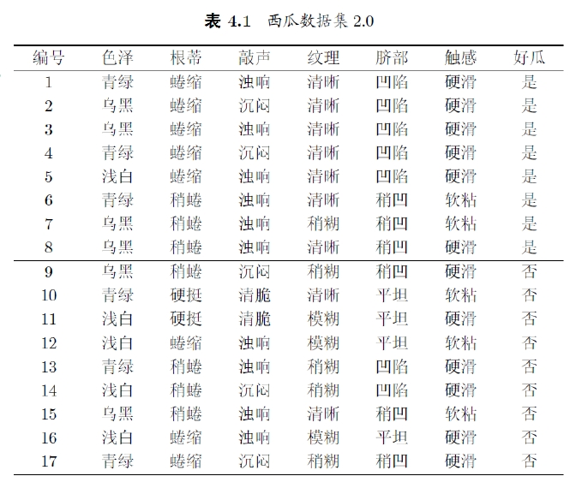
一个例子

Slide 8

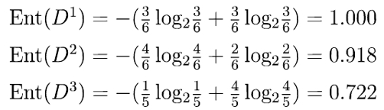
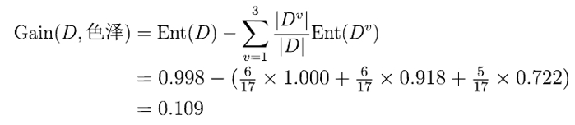


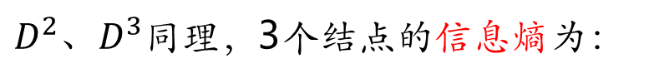

一个例子 (续)
以属性“色泽”为例，其对应的3个数据子集分别为$D^{1}$(色泽=青绿)，$D^{2}$ (色泽=乌黑)，$D^{3}$ (色泽=浅白)
子集
$$D^{1}$$
包含编号为
的6个样例，其中正例占p₁ =$\frac{3}{6}$
，反例占p₂ =$\frac{3}{6}$
$D^{2}、D^{3}$同理，3个结点的信息熵为：
属性“色泽”的信息增益为

Slide 9
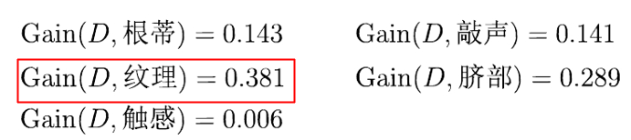
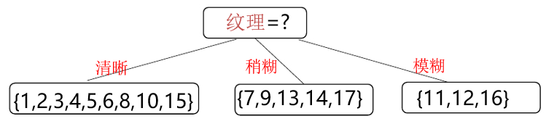
一个例子 (续)
类似的，其他属性的信息增益为
显然，属性“纹理”的信息增益最大，其被选为划分属性

Slide 10
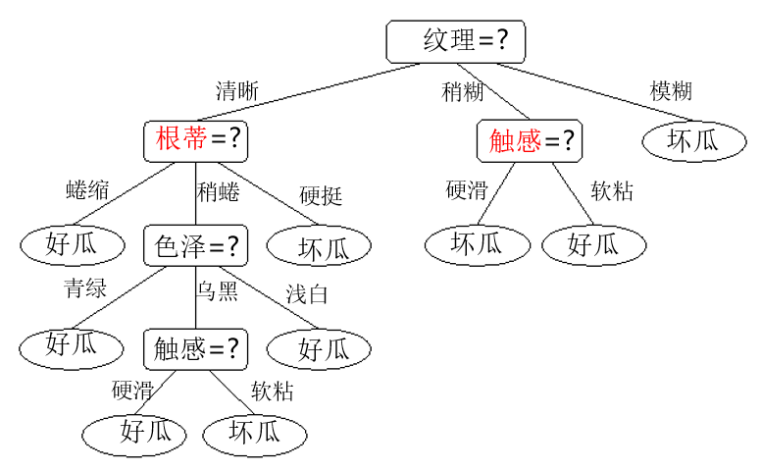
一个例子 (续)
对每个分支结点做进一步划分，最终得到决策树

Slide 11


增益率
(gain ratio)
信息增益：对可取值数目较多的属性有所偏好
有明显弱点，例如：考虑将“编号”作为一个属性
增益率：
其中
属性 a 的可能取值数目越多 (即 V 越大)，则 IV(a) 的值通常就越大
启发式： 先从候选划分属性中找出信息增益高于平均水平的，
再从中选取增益率最高的
C4.5算法中使用

Slide 12
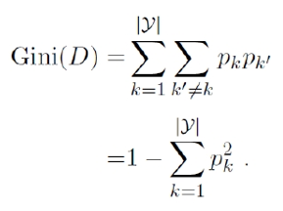
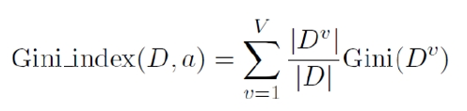
基尼指数
(gini index)
Gini(D) 越小，数据集 D 的纯度越高
属性 a 的基尼指数：
在候选属性集合中，选取那个使划分后基尼指数最小的属性
CART算法中使用
反映了从 D 中随机抽取两个样例，
其类别标记不一致的概率

Slide 13
划分选择 vs. 剪枝
研究表明: 划分选择的各种准则虽然对决策树的尺寸有较
大影响，但对泛化性能的影响很有限
例如信息增益与基尼指数产生的结果，仅在约 2% 的情况下不同
剪枝方法和程度对决策树泛化性能的影响更为显著
在数据带噪时甚至可能将泛化性能提升 25%
剪枝
(pruning)
是决策树对付“过拟合”的
主要手段！

Slide 14
剪枝
为了尽可能正确分类训练样本，有可能造成分支过多 → 过拟合
可通过主动去掉一些分支来降低过拟合的风险
基本策略：
• 预剪枝 (pre-pruning): 提前终止某些分支的生长
• 后剪枝 (post-pruning): 生成一棵完全树，再“回头”剪枝
剪枝过程中需评估剪枝前后决策树的优劣
现在我们假定使用“留出法”
第 2 章

Slide 15
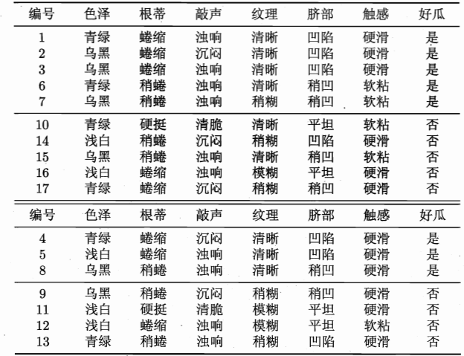
例子
数据集
训练集
验证集

Slide 16
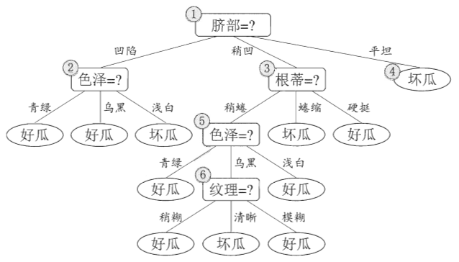
例子
未剪枝决策树

Slide 17
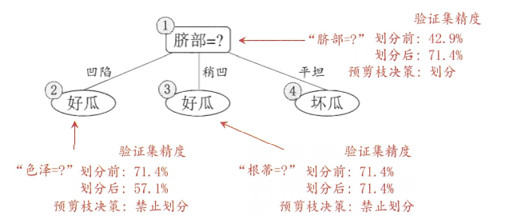
例子
预剪枝决策树

Slide 18
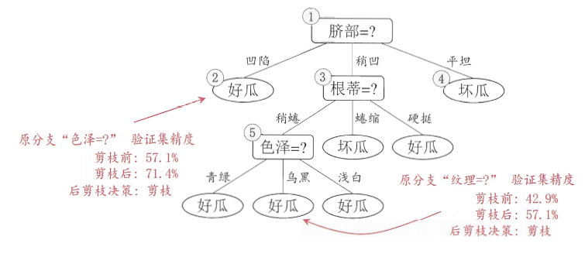
例子
后剪枝决策树

Slide 19
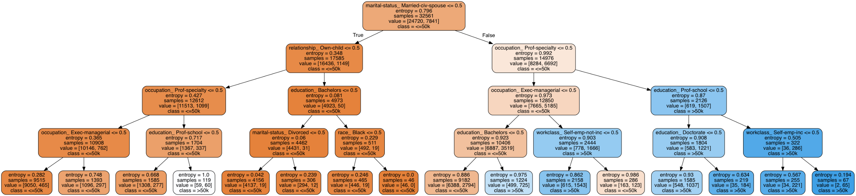
作业2
题目：用决策树模型完成收入分类问题。
1. 对数据进行分类；
2. 使用pydotplus和IPython.display可视化这颗决策树，并分析决策树是什么进行决策的？
3. 如果调整“收入”这个参数，决策树会怎么变化，为什么？

Slide 20
本章结束

